Slide 1
Progetto di Data Mining
Simone Cipriani, 5951907
Repository git:
https://github.com/gesucca/datamining-class-homework

Slide 2
DATA UNDERSTANDING: DATASET
Il dataset fornito comprende dati relativi alle prestazioni degli studenti immatricolati nel CDL Informatica. Ogni istanza rappresenta uno studente.
*************************** Tre Anni Coorti 2010-2013: *************************** immatricolati coorte 2010 - produttività fino ad aprile 2014 immatricolati coorte 2011 - produttività fino ad aprile 2015 immatricolati coorte 2012 - produttività fino ad aprile 2016 immatricolati coorte 2013 - produttività fino ad aprile 2017

Slide 3
DATA UNDERSTANDING: DATASET
Attributi relativi alle prestazioni generali dello studente
Attributi relativi ai singoli esami
coorte | test | crediti_totali | crediti_con_voto | voto_medio | ASD | data_ASD | ARC | data_ARC | …
2010 | 13 | 180 | 159 | 24 | 22 | 2011-06-15 | 24 | 2014-01-28 | …
2010 | 22 | 180 | 159 | 27 | 28 | 2011-07-06 | 26 | 2012-09-20 | …
2010 | 16 | 180 | 159 | 29 | 31 | 2011-06-15 | 30 | 2011-08-30 | …
2010 | 19 | 180 | 159 | 26 | 26 | 2011-06-15 | 24 | 2012-09-24 | …
2010 | 18 | 180 | 159 | 26 | 26 | 2011-06-15 | 30 | 2013-07-24 | …

Slide 4
DATA UNDERSTANDING: TECNICHE DI VISUALIZZAZIONE
Sono stati programmati degli script in linguaggio R per avvalersi di alcune tecniche di visualizzazione.
Preparazione del dataset:
# set the repo root path before importing data!!!
setwd("C:/simone_robamia/unifi/datamining-class-homework/")
students <- read.csv("res/TRE ANNI IMMATRICOLATI 2010-2013 PER STUDENTI.csv")
# gather some info about the imported dataset
str(students)
# ADJUST DATA ATTRIBUTES
# convert "coorte" to nominal by making it a factor
students[, c(1)] <- sapply(students[, c(1)], factor)
# ok, let's take a look at it now
str(students)
summary(students)

Slide 5
DATA UNDERSTANDING: TECNICHE DI VISUALIZZAZIONE
Dato l’elevato numero degli attributi del dataset, è stato necessario fare delle scelte relative a cosa visualizzare – e con quale tecnica.
Le scelte sono state compiute su base intuitiva a seguito di un’analisi sommaria delle caratteristiche del dataset.
È stato quindi deciso di effettuare una ricerca visiva di correlazioni fra valori di attributi relativi a:
Prestazioni generali degli studenti durante tutto il periodo esaminato
Prestazioni nei singoli esami
Risultati di gruppi di esami

Slide 6
DATA UNDERSTANDING: PRESTAZIONI GENERALI
Lo script R che segue plotta dei grafici di dispersione relativi a coppie di attributi relativi alle prestazioni generali degli studenti.
colors <- c("blue","red", "green", "orange")
coorte_labels <- students[,1]
coorte_colors <- colors[as.numeric(coorte_labels)]
library(seriation)
# general attributes
students_subset1 <- students[,-c(1, 6 : 45)]
pairs(students_subset1, col = coorte_colors,lower.panel = NULL,cex.labelsiris=2, pch=19, cex = 1.2)
par(xpd = TRUE)
legend(x = 0.05, y = 0.4, cex = 1,legend = as.character(levels(coorte_labels)),fill = unique(coorte_colors))
par(xpd = NA)
Lo scopo è quello di individuare visivamente delle correlazioni significative fra questi attributi.

Slide 7
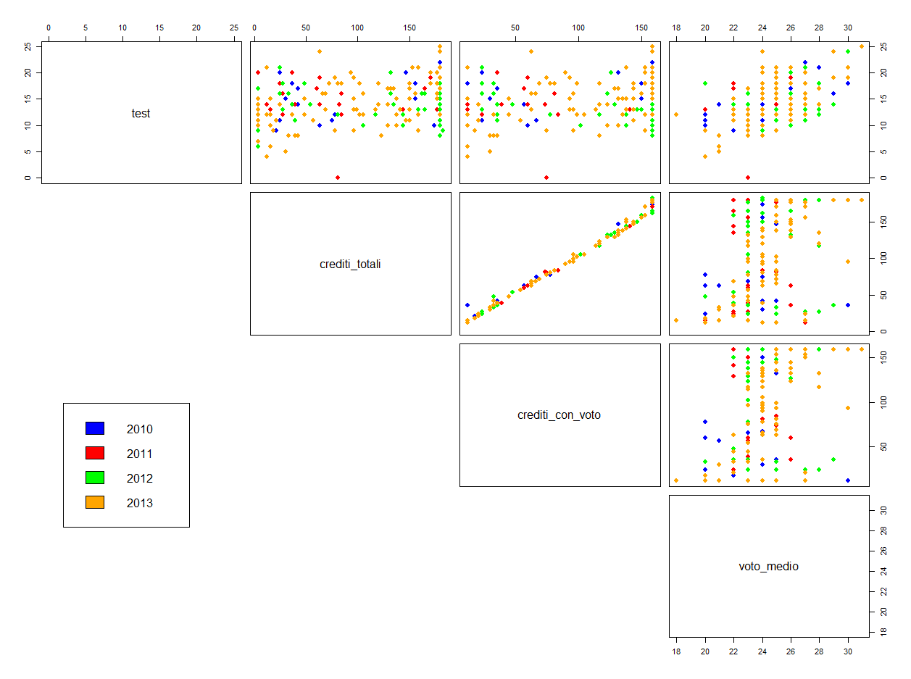
DATA UNDERSTANDING: PRESTAZIONI GENERALI

Slide 8
CONSIDERAZIONI
DATA UNDERSTANDING: PRESTAZIONI GENERALI
La correlazione fra la quantità di crediti totali e quella dei soli crediti con voto è tanto palese quanto banale: il primo ammontare contiene il secondo, e la loro differenza è minima.
Non c’è bisogno di analizzare questo aspetto nel dettaglio.
Appare invece più interessante quello che accade fra altri attributi:
punteggio del test di ingresso il valore atteso del voto
quantità di crediti ottenuti e il valore atteso del voto

Slide 9
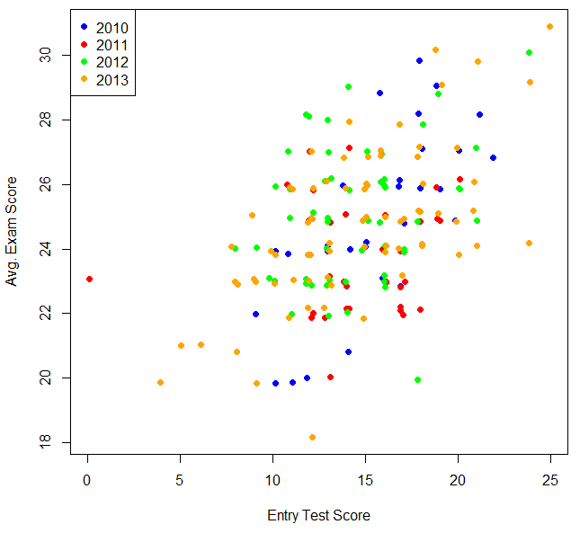
DATA UNDERSTANDING: DETTAGLIO
A seguito di una analisi visiva, si potrebbe speculare che esista una correlazione lineare fra i due attributi: gli studenti che conseguono un punteggio alto nel test di ingresso sono più propensi ad ottenere voti alti negli esami.

Slide 10
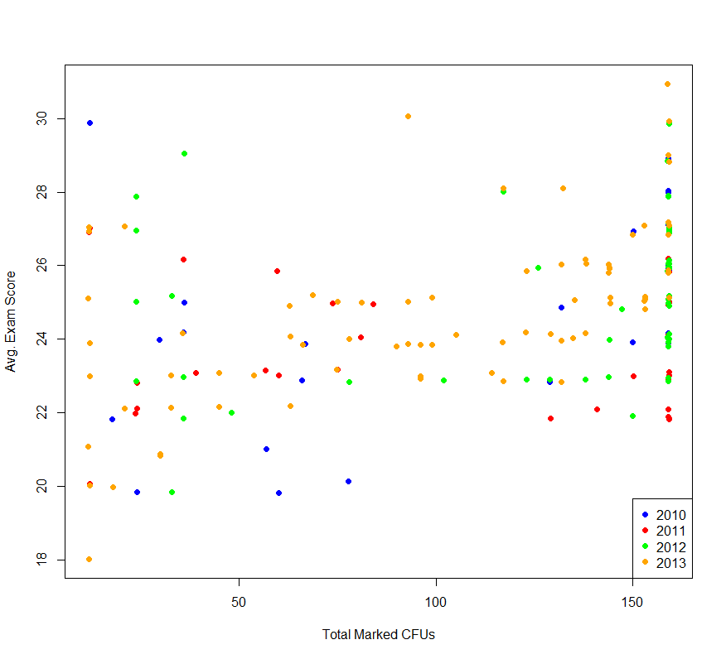
DATA UNDERSTANDING: DETTAGLIO
Fra gli studenti che hanno conseguiti tutti i crediti, si può notare una consistente densità nella fascia che va circa dal 22 al 29. Si può anche notare una assenza di voti medi inferiore al 22 fra coloro che hanno conseguito più di 100 CFU.
Un altro aspetto che potrebbe rivelarsi interessante è che, fra la coorte di studenti del 2013, vari studenti hanno conseguito un solo esame con un voto superiore al 20. Cosa può implicare?

Slide 11
DATA UNDERSTANDING: PRESTAZIONI GENERALI
Viste le possibili informazioni che sembra possibile estrarre, si è deciso di insistere sull’analisi visiva degli attributi voto medio e numero totale di crediti conseguiti.
Sono stati quindi realizzati dei diagrammi a scatola e baffi con il seguente script:
boxplot(students[,4]~students[,1],data = students,xlab="Total Marked CFU",col=colors)
boxplot(students[,5]~students[,1],data = students,xlab="Avg. Exam Score",col=colors)

Slide 12
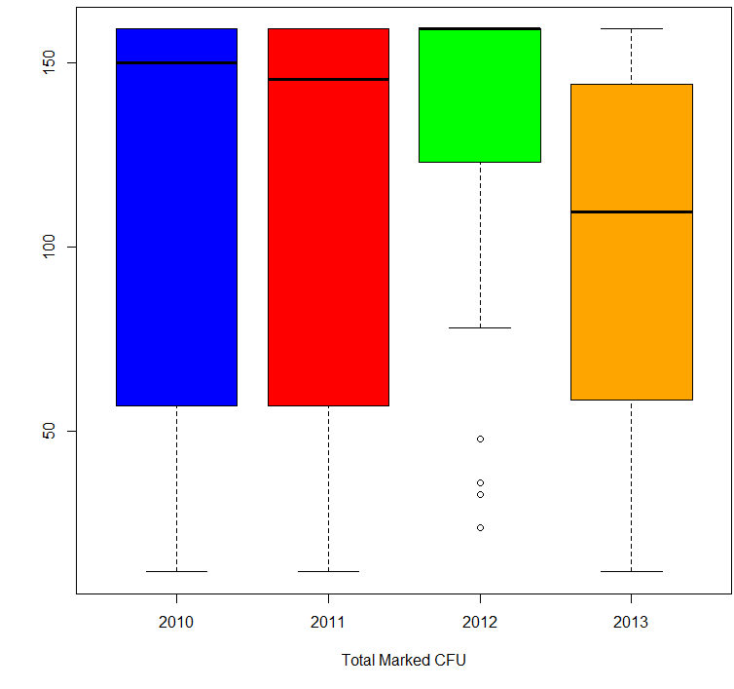
DATA UNDERSTANDING: PRESTAZIONI GENERALI
Si noti come gli immatricolati nelle annate 2010 e 2011 hanno prestazioni molto simili sul fronte dei crediti conseguiti. La coorte 2012 risulta la migliore, avendo addirittura per mediana il massimo ammontare di crediti ottenibili (non si ignorino però le istanze considerate outliers dall’algoritmo di plotting), mentre gli studenti immatricolati nel 2013 sono stati i meno performanti.
Perché? Coincidenza? Cambiamenti nel CDL?

Slide 13
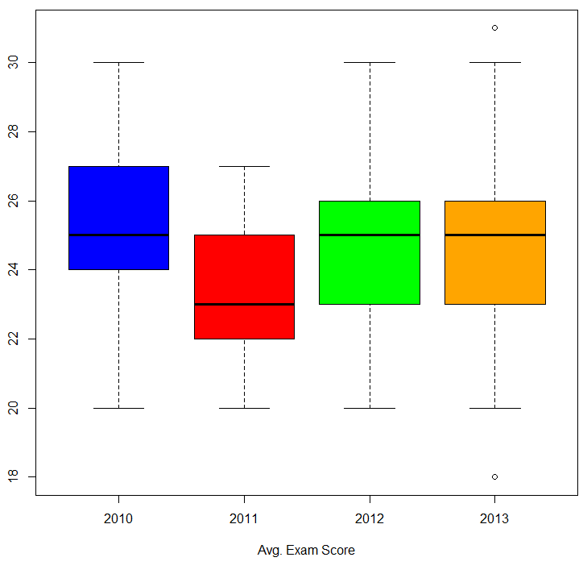
DATA UNDERSTANDING: PRESTAZIONI GENERALI
Nel caso del voto medio, si evidenzia solo un leggero peggioramento negli immatricolati nel 2011 rispetti alle altre coorti di studenti.
Sono degni di attenzione anche i due outliers nella coorte 2013.
Un voto medio di 30 e lode!?

Slide 14
DATA UNDERSTANDING: GRUPPI DI ESAMI
Una scelta significativa nell’ambito di questa analisi è stata la suddivisione degli esami in vari gruppi.
Si è cercato di raggruppare intuitivamente esami i cui risultati potrebbero essere correlati in qualche modo. L’ovvio rischio che si è scelto di correre è di non notare correlazioni che esistono, ma non sono intuitive.
La suddivisione più sensata è sembrata essere la seguente:
esami del primo anno
esami su argomenti principalmente informatici
esami su argomenti principalmente matematici

Slide 15
DATA UNDERSTANDING: GRUPPI DI ESAMI
Il seguente script R ha generato i grafici di dispersione, le matrici di correlazione e di deviazione standard utilizzate per l’analisi visiva del gruppo di esami del primo anno.
# general first year exams performances
students_subset2 <- students[,-c(1 : 5, 7, 9, 11, 13, 15 : 45)]
pairs(students_subset2, col = coorte_colors,lower.panel = NULL,cex.labelsiris=2, pch=19, cex = 1.2)
par(xpd = TRUE)
legend(x = 0.05, y = 0.4, cex = 1,legend = as.character(levels(coorte_labels)),fill = unique(coorte_colors))
par(xpd = NA)
students_scaled <- scale(students_subset2)
pimage(students_scaled,ylab="Students",main="Standard Deviations from Mean Mark")
matrix <- as.matrix(students_scaled)
cm <- cor(t(matrix), method="pearson")
pimage(cm,main="Correlation Matrix considering 1st Year exams", xlab="Students", ylab="Students",zlim = c(-1,1),col = bluered(50))
Per gli altri gruppi di esami, gli script sono stati molto simili.
Si consulti il file dataset_analysis.R nella root della repository

Slide 16
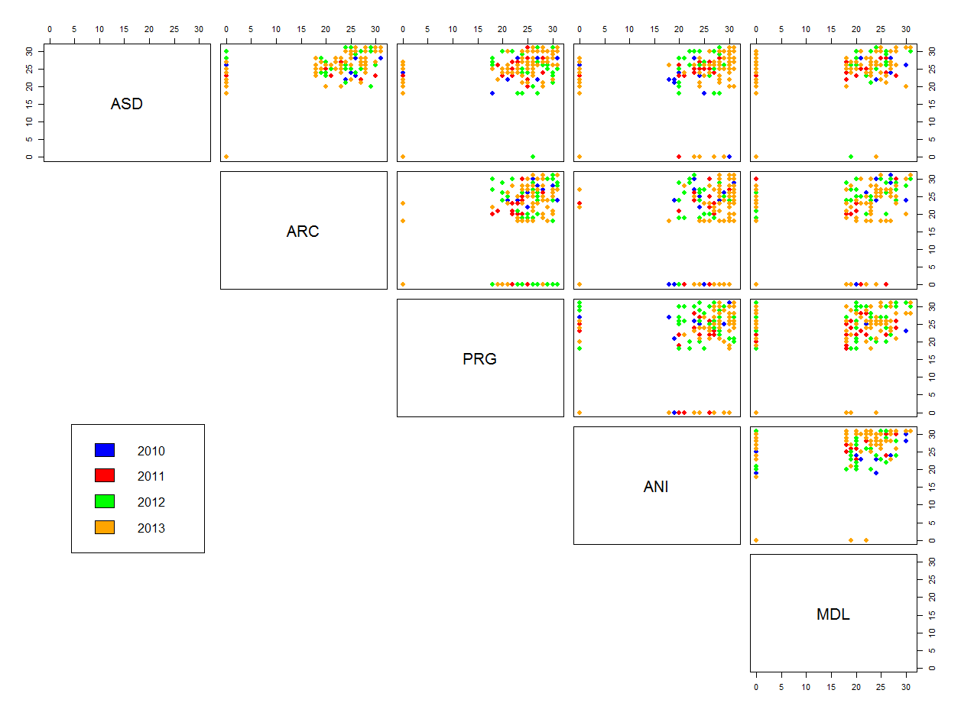
DATA UNDERSTANDING: ESAMI DEL PRIMO ANNO

Slide 17
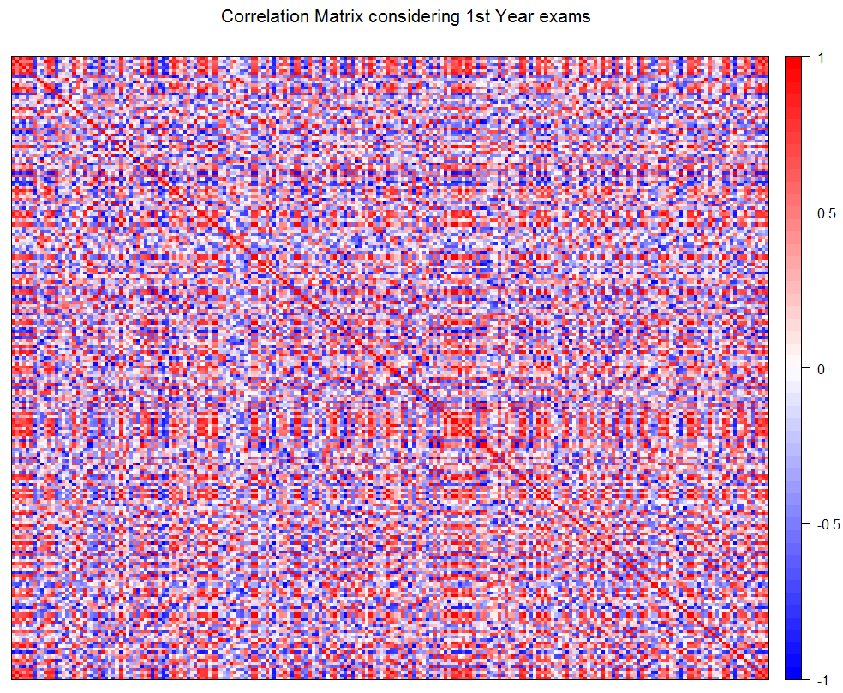
DATA UNDERSTANDING: ESAMI DEL PRIMO ANNO
Come misura di correlazione è stata scelta la correlazione di Pearson, ricercando quindi relazioni monotone.
Si nota un accenno di trama in due punti, sintomo di similarità fra due «fasce» di studenti.

Slide 18
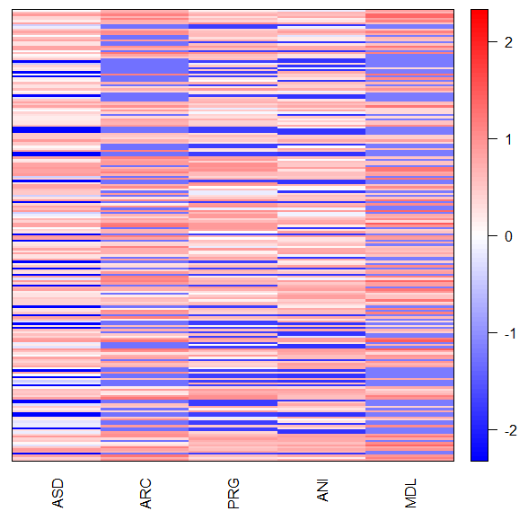
DATA UNDERSTANDING: ESAMI DEL PRIMO ANNO
Si può evidenziare che i colori più «tiepidi» della deviazione standard per gli esami di ‘Matematica Discreta e Logica’ e ‘Architetture degli Elaboratori’ stanno ad indicare una minore tendenza a discostarsi dal voto medio.
Perché studenti di vari anni tendono a convergere verso lo stesso voto in quei due esami?
Deviazione Standard

Slide 19
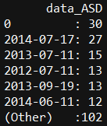
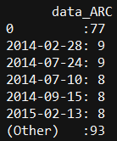
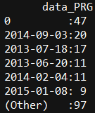
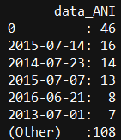
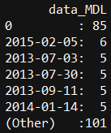
CONSIDERAZIONI
DATA UNDERSTANDING: ESAMI DEL PRIMO ANNO
Dall’analisi visiva dei vari grafici prodotti non si è stati in grado di concludere molto di concreto. Eppure si ritiene possibile che qualche informazione interessante si possa nascondere dentro l’insieme di dati degli esami del primo anno; occorre scendere nel dettaglio.
Si veda un sommario dei seguenti attributi:

Slide 20
CONSIDERAZIONI
DATA UNDERSTANDING: ESAMI DEL PRIMO ANNO
Gli esami che non sono stati superati dal maggior numero di istanze dell’intero dataset e che quindi hanno creato maggiore difficoltà agli studenti sono, piuttosto comprensibilmente, Matematica Discreta e Logica e Architetture degli Elaboratori.
Si è inoltre notato nella matrice della derivazione standard che quei due esami presentano una differenza rispetto agli altri.
Vale la pena indagare oltre.

Slide 21
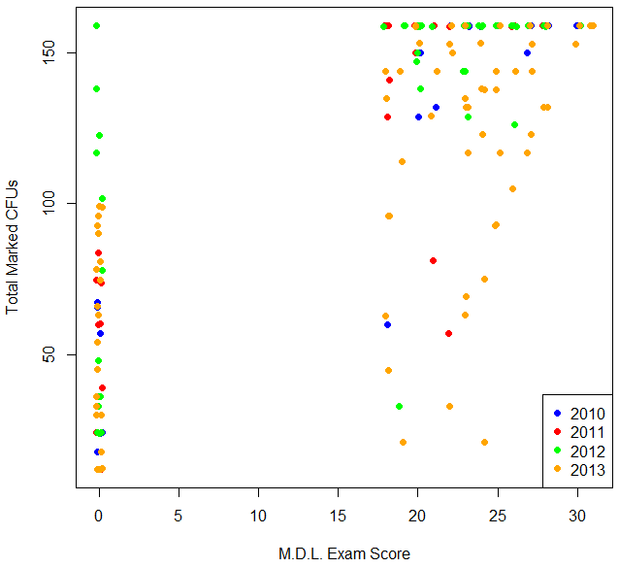
DATA UNDERSTANDING: DETTAGLIO M.D.L.
Si riesce a notare una blanda tendenza ad aumentare dei CFU all’aumentare del voto ottenuto in M.D.L. (dal 25 in poi).
C’è inoltre una chiara indicazione che molti studenti – con quelli della coorte 2012 ad estremizzare questa caratteristica – ad ignorare totalmente questo esame ottenendo comunque altri CFU.
Come è possibile ottenere 150 CFU senza dare MDL? Propedeuticità?? I dati sono corretti???

Slide 22
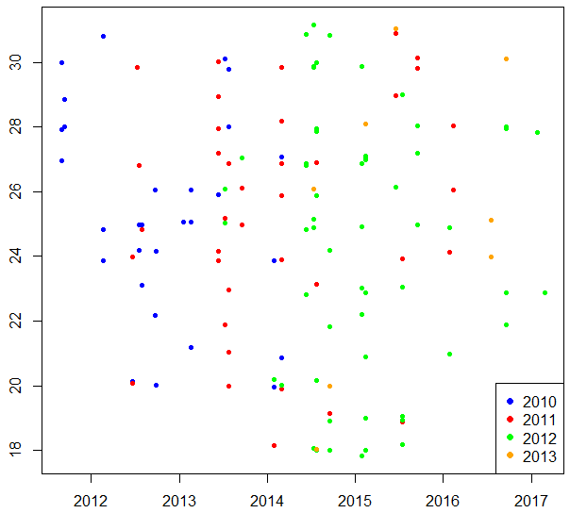
DATA UNDERSTANDING: DETTAGLIO M.D.L.
Incrociando il voto conseguito in M.D.L. e la data in cui l’esame è stato superato, si riescono a notare due aspetti:
Chi ha dato l’esame al primo appello del suo anno, ha conseguito un voto alto (si vedano ad esempio gli studenti dell’annata 2010)
La maggioranza degli studenti ha superato M.D.L. qualche anno dopo il suo anno di immatricolazione (comportamento estremizzato dagli studenti di coorte 2012)

Slide 23
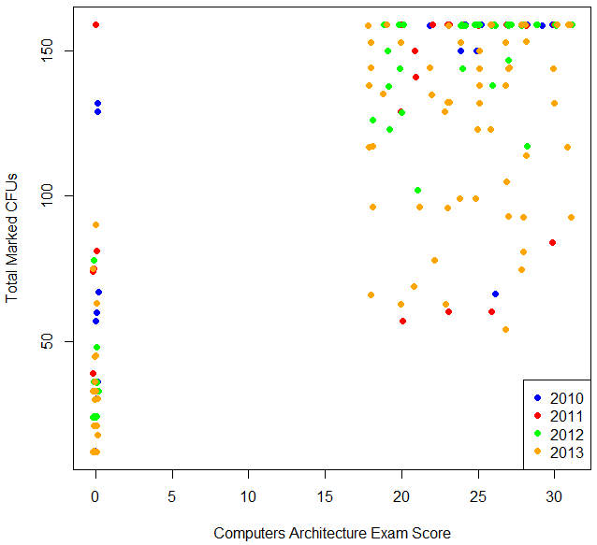
DATA UNDERSTANDING: DETTAGLIO A.D.E.
Nel caso di Architetture degli Elaboratori, le tendenze evidenziate prima sono mitigate.
Rimane comunque importante la quantità di studenti che hanno conseguito molti crediti senza superare l’esame di A.d.E: si potrebbe speculare che l’ignorare esami difficili sia una pratica comune nel pool di studenti descritti dal dataset.

Slide 24
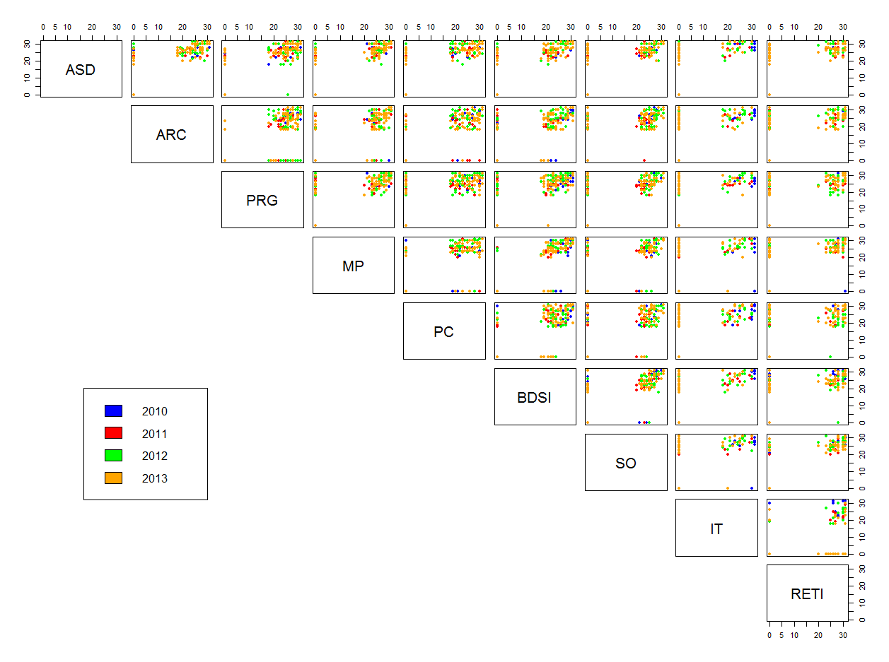
DATA UNDERSTANDING: ESAMI DI INFORAMTICA

Slide 25
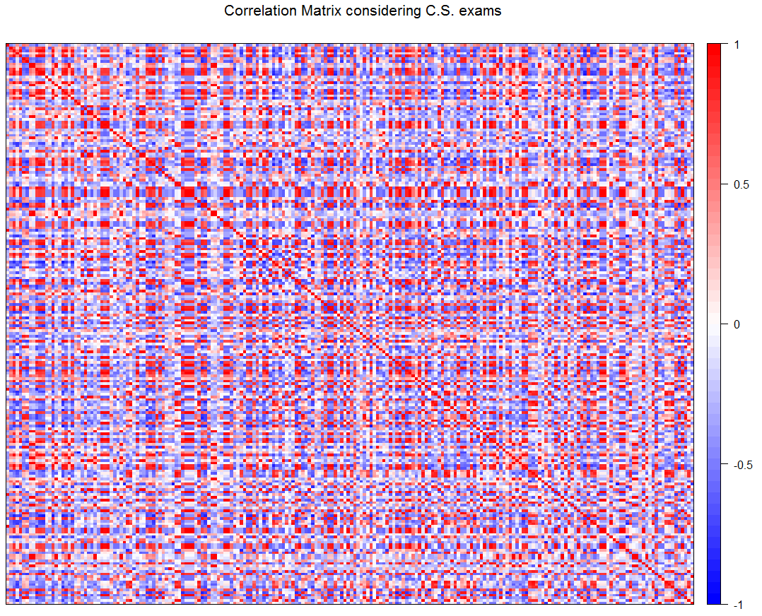
DATA UNDERSTANDING: ESAMI DI INFORAMTICA
Si nota che le correlazioni sono meno spostate verso valori estremi dello spettro di analisi: gli item del dataset, rispetto a questo gruppo di esami, sono più «sparsi» rispetto a quelli presenti nell’insieme di esami del primo anno.

Slide 26
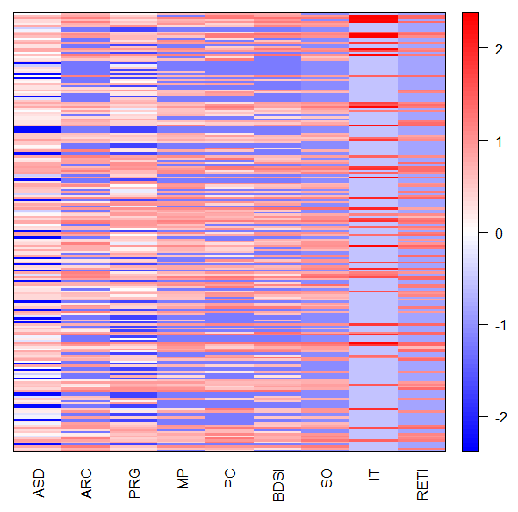
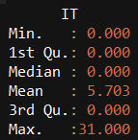
DATA UNDERSTANDING: ESAMI DI INFORAMTICA
Con l’avvicinarsi agli esami del terzo anno – eccezione fatta per Architetture degli Elaboratori – si nota che il voto conseguito da ogni studente tende a discostarsi sempre meno dalla media.
Si noti come per Informatica Teorica, notoriamente l’esame più ostico dell’intero CdL, i pochi studenti che lo superano risultano ampiamente sopra la media*:
Deviazione Standard
* calcolata considerando pari a 0 il voto di chi non ha dato/superato l’esame!

Slide 27
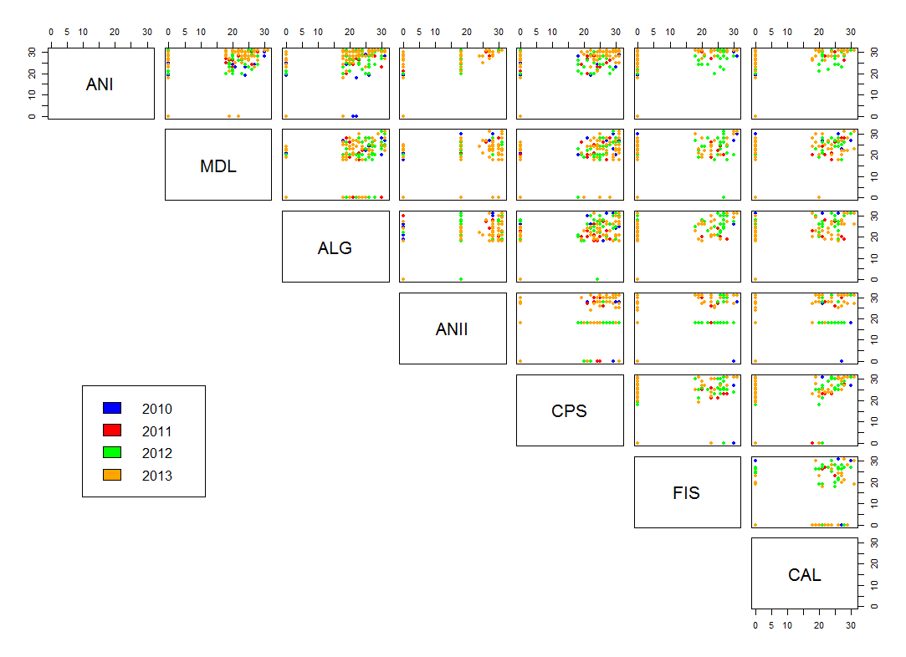
DATA UNDERSTANDING: ESAMI DI MATEMATICA
Un aspetto che balza immediatamente alla vista è l’enorme quantità di studenti che ha conseguito 18 ad Analisi 2.
N.d.A. : se il dataset comprendesse dati della coorte 2015, anche l’autore sarebbe fra quei 18.

Slide 28
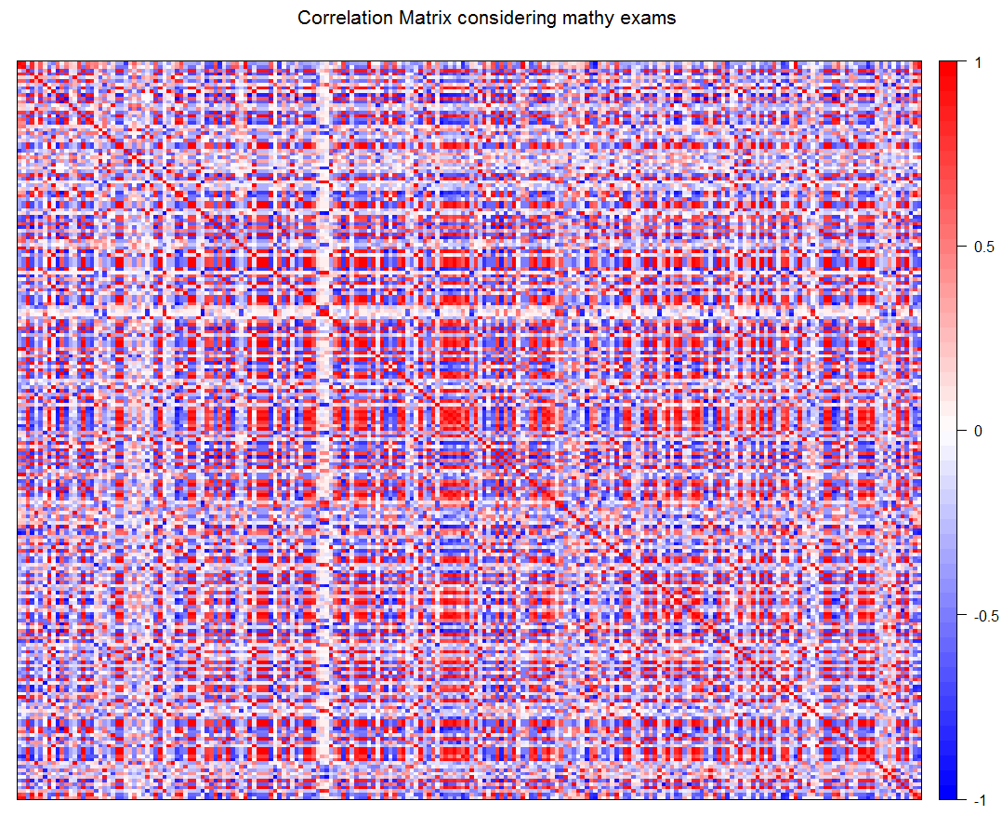
DATA UNDERSTANDING: ESAMI DI MATEMATICA
Due aspetti interessanti: una fascia di studenti con correlazione nulla ed una «casella» di forti correlazioni all’incirca nel centro della matrice.
Dei due, il primo è sicuramente il più inusuale. Quale aspetto reale può generare una osservazione come questa?

Slide 29
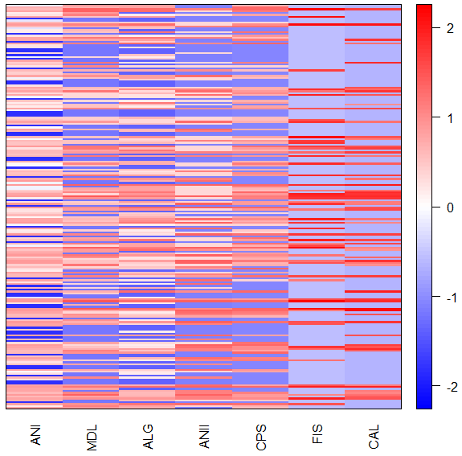
DATA UNDERSTANDING: ESAMI DI MATEMATICA
Si possono notare le stesse caratteristiche evidenziate per quanto riguarda gli esami a tema principalmente informatico.
In questo caso, il ruolo del «cattivo» non lo interpreta più Informatica Teorica ma è condiviso da Fisica Generale e Calcolo Numerico.
N.B. – Calcolo Numerico tratta argomenti che trascendono i confini fra l’informatica e la matematica: è saggio inserirlo in questo gruppo?
Deviazione Standard

Slide 30
CONCLUSIONI
DATA UNDERSTANDING: CONCLUSIONI
A seguito di questa lunga fase di data understanding, si è in grado di rispondere alla domanda fondamentale di questo intero progetto:
Quale aspetto del dataset vale la pena analizzare con le tecniche di clustering?
Fra quelli esaminati con le tecniche di visualizzazione, è stato scelto non considerare la suddivisione degli esami riguardo all’argomento, ma di concentrarsi su:
Prestazioni generali
Esami del primo anno
Inoltre, è stato deciso di provare ad esaminare anche la totalità del dataset.

Slide 31
PREPROCESSING
PREPROCESSING
Vista la quantità di attributi del dataset, si è scelto di dividerlo in tre parti ottimizzate per la successiva applicazione degli algoritmi di clustering.
Le operazioni descritte in seguito sono state eseguite direttamente nel software Weka, mediante l’applicazione di opportuni filtri.
I tre set ottenuti dal preprocessing sono stati esportati dal software Weka e salvati come segue:
dataset_gen.arff
dataset_fy.arff
dataset_tot.arff

Slide 32
PRESTAZIONI GENERALI: dataset_gen.arff
PREPROCESSING: DATASET PREST. GEN.
Come attributo di classe (utile per effettuare valutazioni successive al clustering) è stato ovviamente scelta la coorte di appartenenza. Il tipo dell’attributo è stato trasformato da numerico a nominale tramite l’apposito filtro del software Weka.
Gli altri attributi considerati sono tutti quanti discreti e quantitativi, quindi calcolare una misura di similarità (I.E. distanza euclidea) è già possibile senza ulteriori modifiche. Tuttavia, si è scelto di normalizzare tali attributi in una scala da 0 a 100 al fine di rendere coerente la scala di valutazione.
Sono inoltre stati rimossi tutti gli altri attributi ai fini di snellire il dataset e renderlo più semplice da utilizzare.

Slide 33
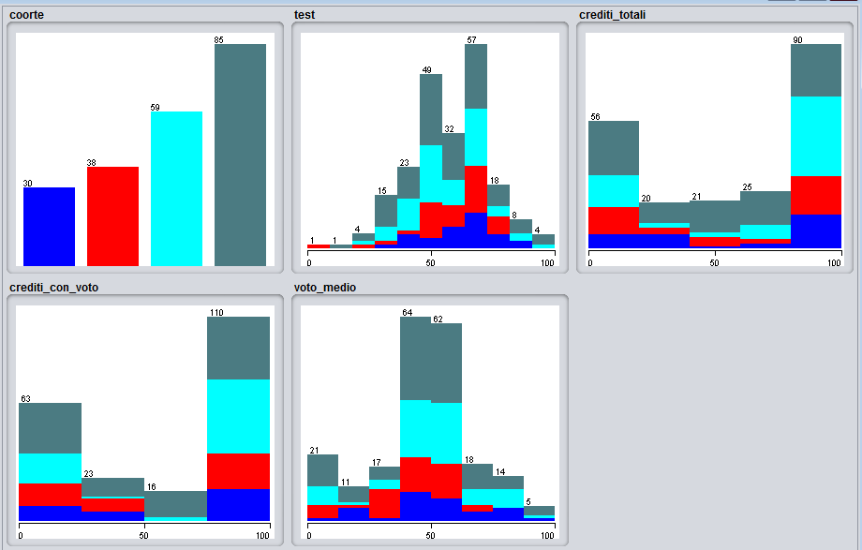
PREPROCESSING: DATASET PREST. GEN.
Il dataset così trattato si presenta in questo modo:

Slide 34
ESAMI DEL PRIMO ANNO: dataset_fy.arff
PREPROCESSING: DATASET PRIMO ANNO
Rimangono valide le stesse considerazioni espresse nel caso del sottoset precedente riguardo all’attributo classe e la rimozione degli attributi non pertinenti all’analisi.
Una scelta significativa che è stata fatta è ignorare i valori mancanti: un voto (o una data) non presente può significare che l’esame non è stato superato, oppure che non è stato nemmeno sostenuto. Vista l’impossibilità di distinguere fra queste due situazioni, si è optato per rimuovere le istanze che presentano valori mancanti.
Si è ben coscienti che questa decisione limita il tipo di informazione che sarà possibile estrapolare dai dati, ma si ritiene comunque preferibile ottenere poche informazioni corrette che rischiare di trarre conclusioni confuse.
Riguardo agli attributi indicanti il voto di un esame, nessuna operazione è stata compiuta in quanto la scala di valutazione risulta già consistente (da 18 a 31).

Slide 35
ESAMI DEL PRIMO ANNO: dataset_fy.arff
PREPROCESSING: DATASET PRIMO ANNO
Ancora sulla scelta di rimuovere le istanze con valori mancanti:
L’altra ovvia strategia per risolvere questo problema sarebbe stata quella di riempire gli attributi vuoti con la media o la moda dell’attributo. Questa strada non è stata scelta a causa della natura dei dati: nonostante per alcune coorti su alcuni esami la distribuzione dei risultati può sembrare gaussiana, in tutti gli altri casi verrebbe distorta sensibilmente.

Slide 36
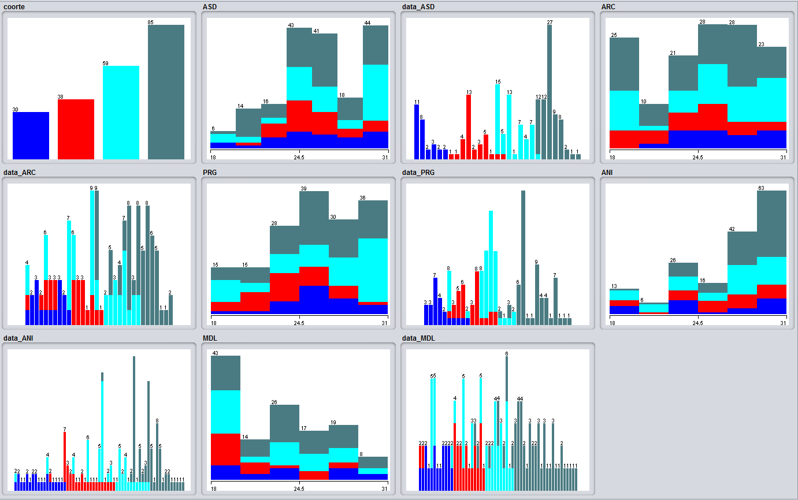
PREPROCESSING: DATASET PRIMO ANNO
Il dataset così trattato si presenta in questo modo:

Slide 37
TOTALITÀ DEL DATASET: dataset_tot.arff
PREPROCESSING: TUTTO IL DATASET
Rimangono valide le considerazioni espresse precedentemente riguardo all’attributo classe, alla normalizzazione degli attributi numerici e alla scelta di ignorare i valori mancanti.
Riguardo alla normalizzazione: un attributo voto pari a zero significa che è stato conseguito il voto minimo sufficiente per quella materia, non che l’esame non è stato superato!
Riguardo ad Inglese e Competenze Aziendali, non ci sono ovviamente dati relativi al voto: la presenza di un valore nell’attributo data è indice dell’avvenuta acquisizione dell’idoneità. Gli attributi relativi alla valutazione di questi due corsi sono stati semplicemente eliminati, in quanto non contengono alcuna informazione.

Slide 38
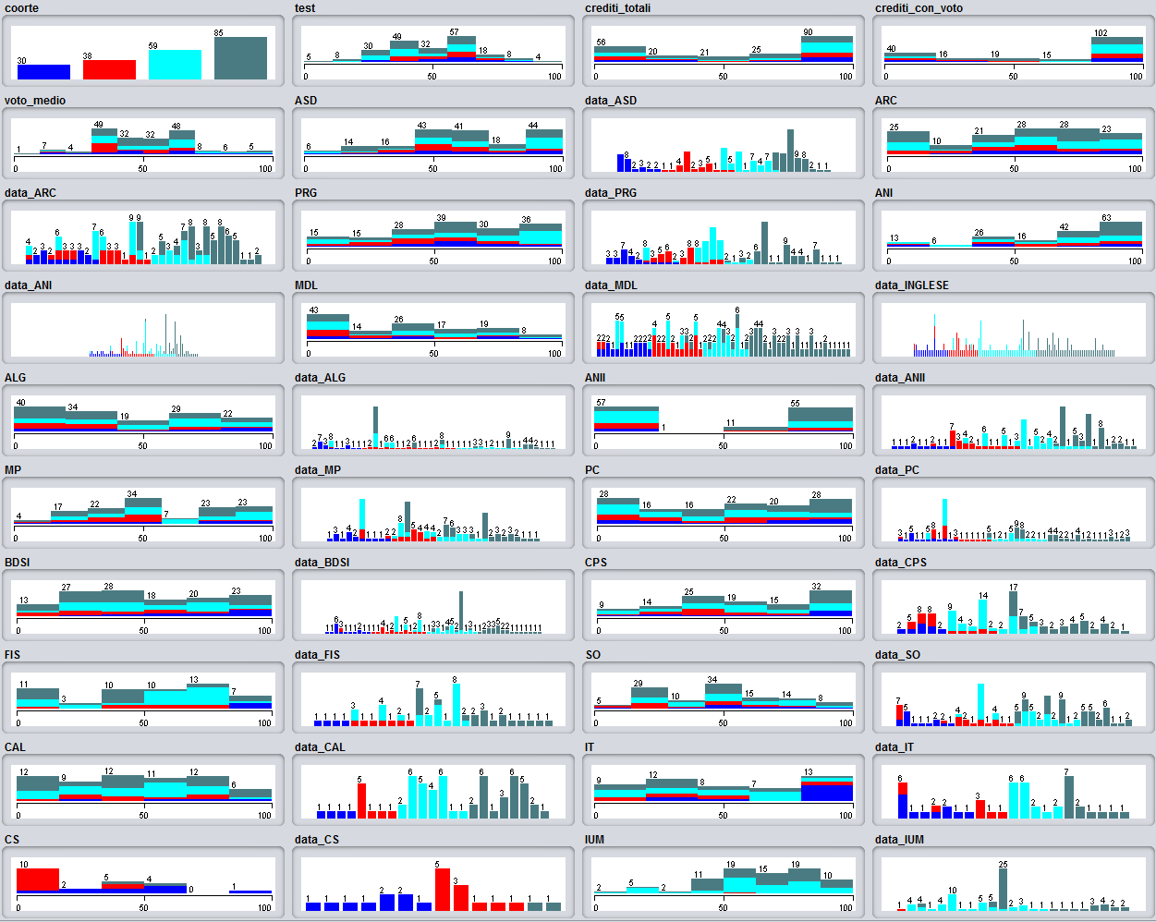
PREPROCESSING: TUTTO IL DATASET

Slide 39
‘’ALGORITMO’’ DI CLUSTER ANALYSIS
CLUSTER ANALYSIS
Per ogni dataset preprocessato, si applicherà ripetutamente un algoritmo di clustering cambiandone di volta in volta i parametri (ad esempio, il seed per generare casualmente la posizione dei centroidi iniziali) e valutandone le prestazioni.
Si prevede di usare due algoritmi di clustering partizionale:
K-MEANS
DBSCAN
Inoltre, si userà anche un algoritmo agglomerativo per la creazione di cluster gerarchici.

Slide 40
‘’ALGORITMO’’ DI CLUSTER ANALYSIS
CLUSTER ANALYSIS
Una volta ottenuto un risultato soddisfacente, si eseguiranno (se necessarie) delle operazioni di postprocessing per rendere comprensibili e presentabili le informazioni ottenute.
Si commenterà poi quanto ottenuto evidenziando i punti interessanti e cercando di trarne delle conclusioni.

Slide 41

CLUSTER ANALYSIS: IMPOSTAZIONI ALGORITMI
Impostazioni comuni ai vari algoritmi di clustering impiegati:
K-MEANS
La distanza euclidea è una metrica per la distanza lineare piuttosto standard, non si sono viste ragioni per cui non potrebbe essere utilizzata su questo dataset.

Slide 42

CLUSTER ANALYSIS: IMPOSTAZIONI ALGORITMI
Impostazioni comuni ai vari algoritmi di clustering impiegati: DBSCAN
Nella distanza euclidea è stato settato a true questo flag in quanto ogni attributo numerico ha già una scala di valori consistente. Inoltre, questo consente di poter impostare valori su una scala da 0 a 100 (in linea con quella degli attributi) per il parametro epsilon di DBSCAN:

Slide 43
CLUSTER ANALYSIS: PRESTAZIONI GENERALI
K-MEANS, 3 cluster: isolare gli studenti peggiori, medi e migliori.
N.B. : si è ignorato l’attributo coorte
Number of iterations: 20
Within cluster sum of squared errors: 16.061359541603178
Initial starting points (random):
Cluster 0: 72,98.333333,100,76.923077
Cluster 1: 68,98.333333,100,46.153846
Cluster 2: 52,51.666667,55.102041,46.153846
Final cluster centroids:
Cluster#
Attribute Full Data 0 1 2
(212.0) (109.0) (37.0) (66.0)
==============================================================
test 57.5849 62.1284 56.8649 50.4848
+/-15.9495 +/-13.8197 +/-17.2597 +/-16.0425
crediti_totali 58.5404 91.208 47.8979 10.5556
+/-37.2117 +/-9.4386 +/-10.7281 +/-9.5512
crediti_con_voto 60.0982 95.3941 50.3034 7.2975
+/-40.1568 +/-7.2122 +/-13.1235 +/-8.8492
voto_medio 46.4078 56.3162 47.6091 29.3706
+/-22.3971 +/-15.0199 +/-13.4264 +/-26.3345

Slide 44
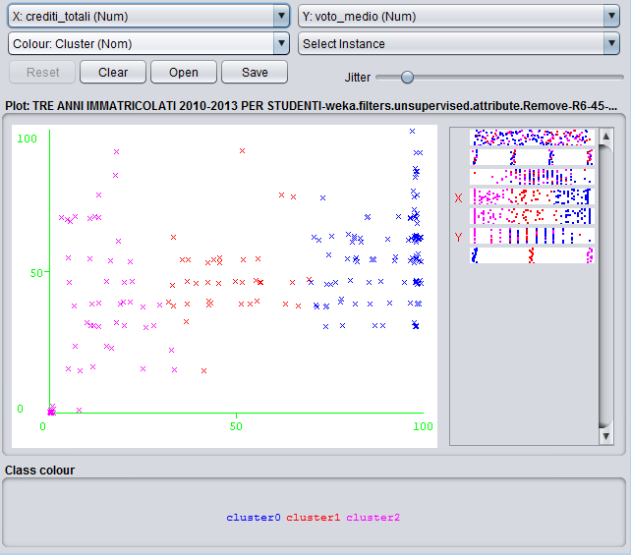
CLUSTER ANALYSIS: PRESTAZIONI GENERALI
L’intento sembra essere riuscito.
Non è ci si può ritenere sorpresi dal fatto che l’aspetto rispetto al quali la suddivisione risulta più netta sia il numero di crediti conseguiti, in quanto ci sono ben due attributi che esprimono praticamente la stessa cosa: i CFU senza voto sono soltanto 6 su 180.

Slide 45
CLUSTER ANALYSIS: PRESTAZIONI GENERALI
Si ripete l’analisi di prima, ignorando l’attributo crediti_totali
kMeans
======
Number of iterations: 4
Within cluster sum of squared errors: 12.427801609802732
Initial starting points (random):
Cluster 0: 72,46.938776,53.846154
Cluster 1: 80,100,61.538462
Cluster 2: 40,0,0
Final cluster centroids:
Cluster#
Attribute Full Data 0 1 2
(212.0) (59.0) (116.0) (37.0)
==============================================================
test 57.5849 59.322 61.3793 42.9189
+/-15.9495 +/-15.4233 +/-14.0172 +/-14.4114
crediti_con_voto 60.0982 28.8481 93.8951 3.9713
+/-40.1568 +/-19.4555 +/-9.2117 +/-7.1985
voto_medio 46.4078 49.8044 56.1008 10.6029
+/-22.3971 +/-15.6056 +/-15.0812 +/-13.4891
I cluster così creati hanno una minore SSE: dovrebbero essere migliori, ma più probabilmente la causa di questa diminuzione è la rimozione di un attributo nel calcolo della distanza.

Slide 46
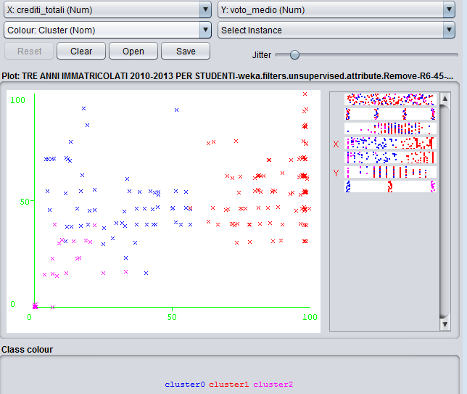
CLUSTER ANALYSIS: PRESTAZIONI GENERALI
Non considerando il numero totale di crediti nel calcolo delle similarità fra istanze, il cluster degli studenti meno performanti si riduce sensibilmente.
Clustered Instances
0 59 ( 28%)
1 116 ( 55%)
37 ( 17%)
Ha senso la divisione in tre cluster?

Slide 47
CLUSTER ANALYSIS: PRESTAZIONI GENERALI
K-means, 2 cluster:
kMeans
======
Number of iterations: 5
Within cluster sum of squared errors: 17.367195628626366
Initial starting points (random):
Cluster 0: 68,100,46.153846
Cluster 1: 68,79.591837,30.769231
Final cluster centroids:
Cluster#
Attribute Full Data 0 1
(212.0) (125.0) (87.0)
===================================================
test 57.5849 61.312 52.2299
+/-15.9495 +/-13.9379 +/-17.1706
crediti_con_voto 60.0982 91.2327 15.3648
+/-40.1568 +/-13.0856 +/-16.6204
voto_medio 46.4078 55.7538 32.9797
+/-22.3971 +/-15.1551 +/-24.2943
La SSE è aumentata, ma era prevedibile considerando che tutte le istanze sono ora divise fra due soli cluster.

Slide 48
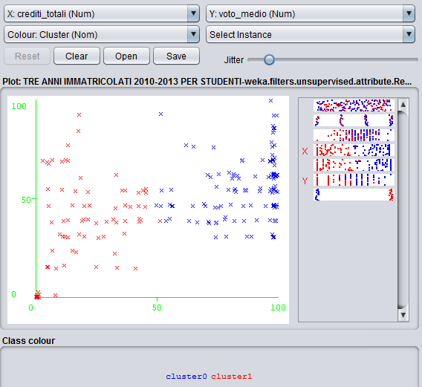
CLUSTER ANALYSIS: PRESTAZIONI GENERALI
Visivamente, la ripartizione delle istanze sembrerebbe migliore.
Clustered Instances
0 125 ( 59%)
1 87 ( 41%)

Slide 49
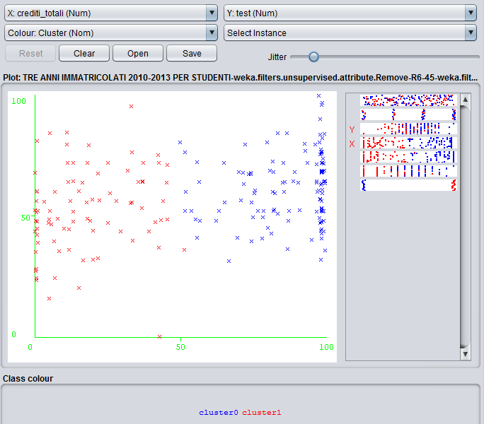
CLUSTER ANALYSIS: PRESTAZIONI GENERALI
Si noti come il numero di crediti conseguiti resti in ogni caso l’attributo polarizzante di questo subset.

Slide 50
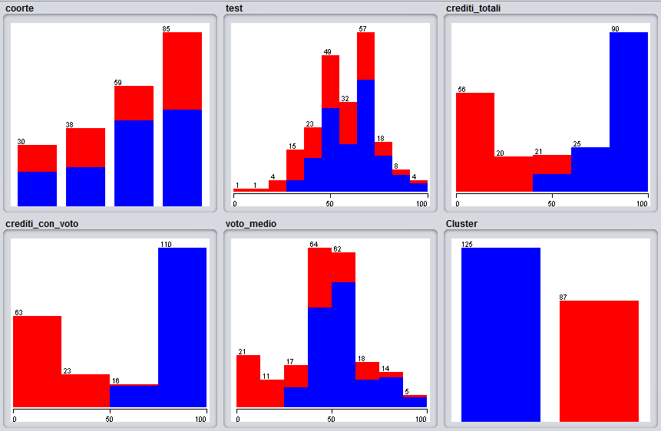
CLUSTER ANALYSIS: PRESTAZIONI GENERALI
Quanto notato prima è ulteriormente confermato da questa visualizzazione del risultato:

Slide 51
CLUSTER ANALYSIS: PRESTAZIONI GENERALI
K-means, 4 cluster: sarà possibile racchiudere ogni coorte di immatricolazione in un cluster?
Number of iterations: 16
Within cluster sum of squared errors: 13.790683723267037
Initial starting points (random):
Cluster 0: 72,98.333333,100,76.923077
Cluster 1: 68,98.333333,100,46.153846
Cluster 2: 52,51.666667,55.102041,46.153846
Cluster 3: 64,98.333333,100,84.615385
Final cluster centroids:
Cluster#
Attribute Full Data 0 1 2 3
(212.0) (44.0) (38.0) (63.0) (67.0)
=========================================================================
test 57.5849 73.5455 57.5789 50.4127 53.8507
+/-15.9495 +/-10.8509 +/-16.4146 +/-16.3753 +/-10.0261
crediti_totali 58.5404 94.4318 45.1901 9.7619 88.408
+/-37.2117 +/-7.0797 +/-10.9426 +/-8.9195 +/-10.6854
crediti_con_voto 60.0982 97.5417 47.0999 6.4464 93.3293
+/-40.1568 +/-5.5947 +/-13.4997 +/-7.9987 +/-8.4861
voto_medio 46.4078 68.5315 47.9757 28.4493 47.876
+/-22.3971 +/-11.942 +/-15.1155 +/-25.9809 +/-10.5285

Slide 52
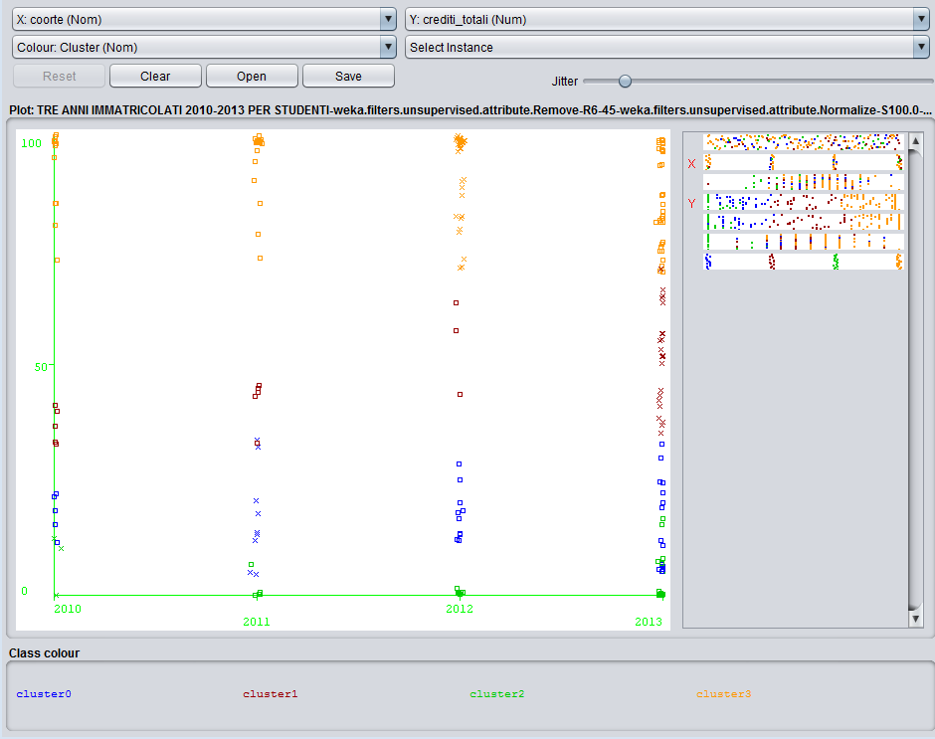
CLUSTER ANALYSIS: PRESTAZIONI GENERALI
K-means, 4 cluster: sarà possibile racchiudere ogni coorte di immatricolazione in un cluster?
=== Model and evaluation on training set ===
Clustered Instances
0 44 ( 21%)
1 38 ( 18%)
2 63 ( 30%)
3 67 ( 32%)
Class attribute: coorte
Classes to Clusters:
0 1 2 3 <-- assigned to cluster
11 4 9 6 | 2010
3 7 12 16 | 2011
14 4 15 26 | 2012
16 23 27 19 | 2013
Cluster 0 <-- 2010
Cluster 1 <-- 2013
Cluster 2 <-- 2011
Cluster 3 <-- 2012
Incorrectly clustered instances : 140.0 66.0377 %
La risposta è chiarissima: NO.

Slide 53
CLUSTER ANALYSIS: PRESTAZIONI GENERALI
DBSCAN, epsilon = 14.9, minPoints = 8
DBSCAN clustering results
==========================================
Clustered DataObjects: 212
Number of attributes: 3
Epsilon: 14.9; minPoints: 8
Distance-type:
Number of generated clusters: 3
Elapsed time: .0
( 0.) 52,100,46.153846 --> 0
( 1.) 88,100,69.230769 --> 0
( 2.) 64,100,84.615385 --> 0
( 3.) 76,100,61.538462 --> 0
[...]
(209.) 56,71.428571,76.923077 --> NOISE
(210.) 40,75.510204,46.153846 --> 0
(211.) 76,42.857143,53.846154 --> 2
Time taken to build model (full training data) : 0 seconds

Slide 54
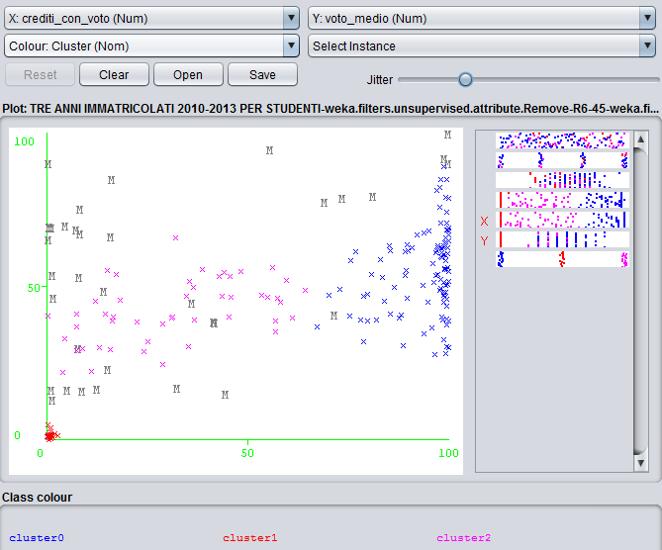
CLUSTER ANALYSIS: PRESTAZIONI GENERALI
Il raggruppamento con DBSCAN risulta abbastanza netto: il cluster 1 include gli studenti che non hanno ottenuto alcun risultato, il 2 quelli che ne hanno ottenuti di bassi mentre il cluster 0 racchiude i migliori.
Si noti come DBSCAN considera rumore le istanze che sono state proficue in un tipo di risultato, ma scarse in un altro (I.E. voto medio alto ma pochi crediti ottenuti).
Clustered Instances
0 108 ( 61%)
1 20 ( 11%)
2 48 ( 27%)
Unclustered instances : 36

Slide 55
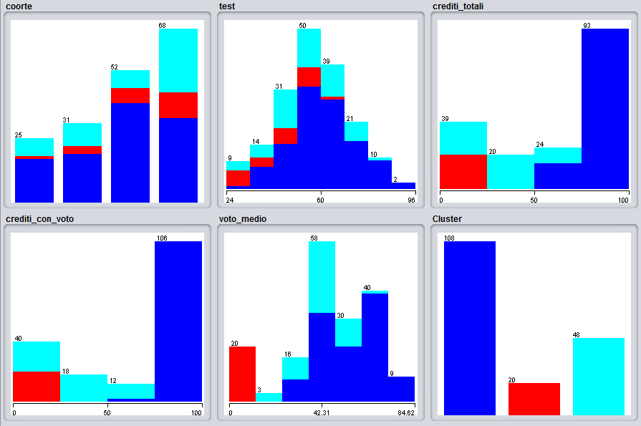
CLUSTER ANALYSIS: PRESTAZIONI GENERALI
Ecco come si presenta il risultato ottenuto con DBSCAN dopo una fase di postprocessing in cui si sono eliminati i punti di rumore:

Slide 56
CLUSTER ANALYSIS: PRESTAZIONI GENERALI
CLUSTERING GERARCHICO: 2 cluster, COMPLETE LINKAGE
Per definire la distanza fra cluster è stato scelto il metodo COMPLETE LINKAGE perché ha una buona robustezza nei confronti di istanze outliers e il suo drawback – la tendenza a dividere cluster grandi – non ci impatta visto che ci interessa considerare pochi cluster.
=== Clustering model (full training set) ===
Cluster 0
[...]
Cluster 1
[...]
Time taken to build model (full training data) : 0.04 seconds
=== Model and evaluation on training set ===
Clustered Instances
0 121 ( 57%)
1 91 ( 43%)

Slide 57
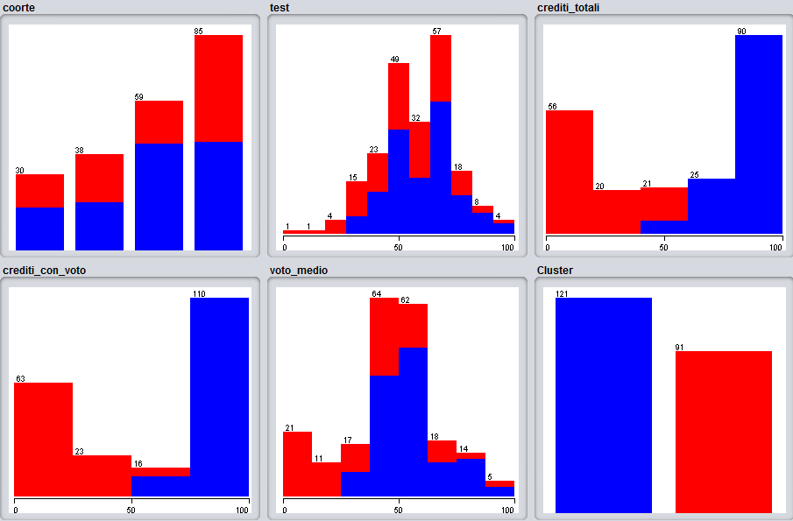
CLUSTER ANALYSIS: PRESTAZIONI GENERALI
I risultati ottenuti sono del tutto identici a quelli dati da K-MEANS.
N.B. : per quanto sembri strano, non è un errore. Si è controllato varie volte di non aver confuso i file o le immagini.

Slide 58
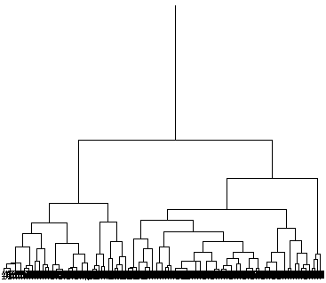
CLUSTER ANALYSIS: PRESTAZIONI GENERALI
L’algoritmo è stato lanciato con l’intento di creare due cluster ma, come si può vedere dal dendrogramma, si potrebbero considerare altre suddivisioni.
Sarebbe opportuno? Cosa dovrebbero rappresentare?
No e niente, quindi si è lasciato perdere.

Slide 59
CLUSTER ANALYSIS: ESAMI DEL PRIMO ANNO
K-MEANS, 3 cluster: isolare gli studenti peggiori, medi e migliori.
Number of iterations: 5
Within cluster sum of squared errors: 508.19032167895875
Initial starting points (random):
Cluster 0: 2013,24,2015-01-16,28,2017-01-26,22,2015-09-03,21,2015-06-30,19,2016-09-28
Cluster 1: 2013,22,2014-09-12,25,2015-09-14,30,2015-01-08,28,2015-07-07,25,2016-02-08
Cluster 2: 2012,31,2013-06-21,25,2013-07-08,27,2013-07-18,28,2014-09-16,24,2013-06-12
Final cluster centroids:
Cluster#
Attribute Full Data 0 1 2
(116.0) (25.0) (48.0) (43.0)
=========================================================
coorte 2013 2011 2013 2012
ASD 27.1034 26.52 26.75 27.8372
data_ASD 2014-07-17 2012-07-11 2014-07-17 2013-07-11
ARC 24.9741 24.36 24.4375 25.9302
data_ARC 2014-02-28 2011-08-30 2014-09-15 2014-02-28
PRG 25.9483 24.44 26.1458 26.6047
data_PRG 2014-09-03 2012-07-10 2014-09-03 2013-07-18
ANI 27.6638 26.36 28.7917 27.1628
data_ANI 2015-07-14 2013-07-01 2015-07-14 2014-07-23
MDL 23.3534 21.92 24 23.4651
data_MDL 2015-02-05 2014-01-14 2015-02-05 2013-09-11

Slide 60
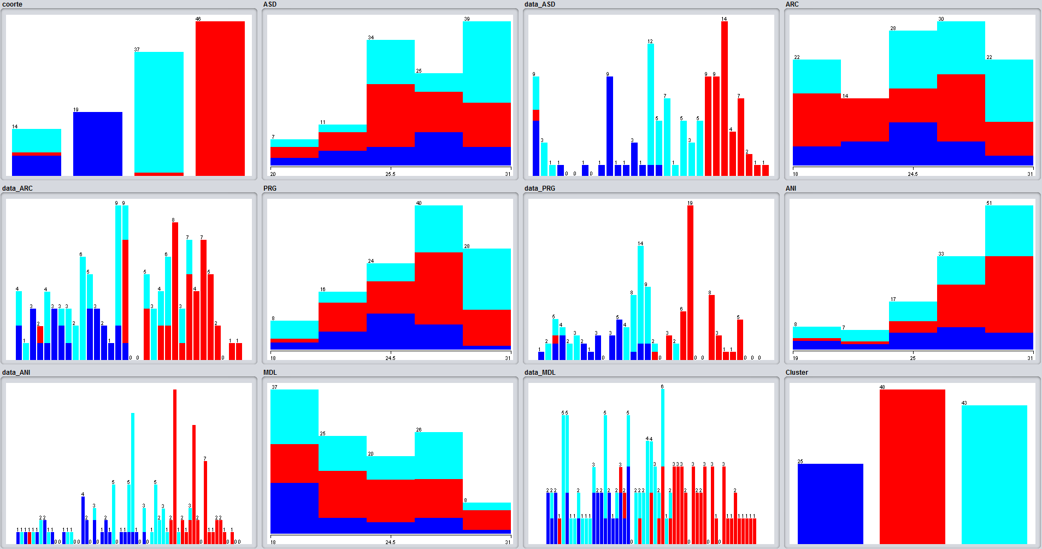
CLUSTER ANALYSIS: ESAMI DEL PRIMO ANNO
K-MEANS, 3 cluster: isolare gli studenti peggiori, medi e migliori.
Il risultato è sorprendente: i tre cluster hanno racchiuso quasi perfettamente tre anni di immatricolazione.

Slide 61
CLUSTER ANALYSIS: ESAMI DEL PRIMO ANNO
K-means, 4 cluster: sarà possibile racchiudere ogni coorte di immatricolazione in un cluster?
Number of iterations: 4
Within cluster sum of squared errors: 473.24837627629233
Initial starting points (random):
Cluster 0: 30,2011-06-15,28,2011-09-13,30,2011-06-20,30,2012-09-17,28,2011-07-05
Cluster 1: 28,2011-07-06,26,2012-09-20,25,2011-09-23,29,2011-07-26,22,2012-07-12
Cluster 2: 30,2014-06-13,26,2014-07-24,30,2014-09-03,31,2015-07-07,27,2014-09-09
Cluster 3: 30,2013-09-19,30,2015-09-14,27,2014-02-04,28,2014-07-23,23,2014-02-05
Final cluster centroids:
Cluster#
Attribute Full Data 0 1 2 3
(116.0) (18.0) (29.0) (40.0) (29.0)
====================================================================
ASD 27.1034 28.6667 26.1724 27.325 26.7586
data_ASD 2014-07-17 2011-06-15 2012-07-11 2014-06-11 2013-07-11
ARC 24.9741 27.4444 23.4828 24.375 25.7586
data_ARC 2014-02-28 2013-06-12 2013-07-08 2014-07-24 2014-02-28
PRG 25.9483 27.1111 24.8276 27.125 24.7241
data_PRG 2014-09-03 2011-06-20 2013-07-18 2014-09-03 2014-02-04
ANI 27.6638 28.3333 27.9655 28.875 25.2759
data_ANI 2015-07-14 2013-01-22 2015-07-14 2015-07-07 2014-07-23
MDL 23.3534 26.4444 21.4828 24.025 22.3793
data_MDL 2015-02-05 2013-07-03 2014-01-14 2015-02-05 2013-09-11

Slide 62
CLUSTER ANALYSIS: ESAMI DEL PRIMO ANNO
K-means, 4 cluster: sarà possibile racchiudere ogni coorte di immatricolazione in un cluster?
=== Model and evaluation on training set ===
Clustered Instances
0 18 ( 16%)
1 29 ( 25%)
2 40 ( 34%)
3 29 ( 25%)
Class attribute: coorte
Classes to Clusters:
0 1 2 3 <-- assigned to cluster
10 0 3 1 | 2010
0 13 3 3 | 2011
5 5 4 23 | 2012
3 11 30 2 | 2013
Cluster 0 <-- 2010
Cluster 1 <-- 2011
Cluster 2 <-- 2013
Cluster 3 <-- 2012
Incorrectly clustered instances : 40.0 34.4828 %
Buono, ma si può fare di meglio?

Slide 63
CLUSTER ANALYSIS: ESAMI DEL PRIMO ANNO
Clustering gerarchico: 4 cluster, MEAN – Racchiudere ogni coorte in un cluster?
Clustered Instances
0 13 ( 11%)
1 48 ( 41%)
2 39 ( 34%)
3 16 ( 14%)
Class attribute: coorte
Classes to Clusters:
0 1 2 3 <-- assigned to cluster
13 1 0 0 | 2010
0 0 11 8 | 2011
0 1 28 8 | 2012
0 46 0 0 | 2013
Cluster 0 <-- 2010
Cluster 1 <-- 2013
Cluster 2 <-- 2012
Cluster 3 <-- 2011
Incorrectly clustered instances : 21.0 18.1034 %

Slide 64
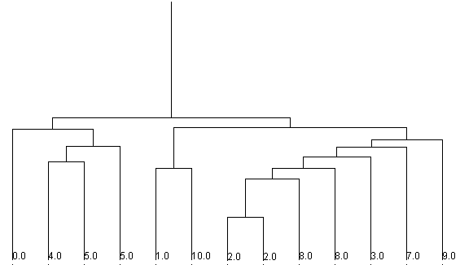
CLUSTER ANALYSIS: ESAMI DEL PRIMO ANNO
Clustering gerarchico: 4 cluster, MEAN – Racchiudere ogni coorte in un cluster?
2010
2011
2012
2013

Slide 65
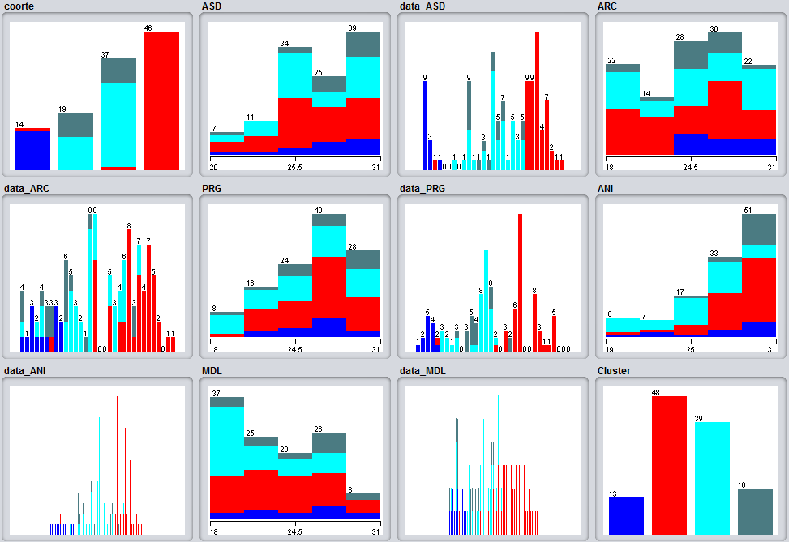
CLUSTER ANALYSIS: ESAMI DEL PRIMO ANNO
Sembrerebbe tutto molto bello, ma la descrizione visiva del clustering mostra che gli attributi che più hanno influenzato il risultato siano le date, che sono interessanti fino ad un certo punto in questo tipo di interpretazione delle suddivisioni ottenute.
Si potrebbe quindi intuire che non ci siano correlazioni fra i voti ottenuti e la coorte di immatricolazione…
… ma tanto vale togliersi comunque il dubbio

Slide 66
CLUSTER ANALYSIS: ESAMI DEL PRIMO ANNO
K-means, 4 cluster, ignorati attributi relativi alle date
Number of iterations: 11
Within cluster sum of squared errors: 21.816736314540037
Initial starting points (random):
Cluster 0: 30,31,30,23,25
Cluster 1: 25,25,21,30,20
Cluster 2: 26,20,28,25,23
Cluster 3: 26,24,23,30,30
Final cluster centroids:
Cluster#
Attribute Full Data 0 1 2 3
(116.0) (36.0) (22.0) (29.0) (29.0)
==================================================================
ASD 27.1034 30 24.7727 25.1724 27.2069
ARC 24.9741 27.8333 23.9091 20.5172 26.6897
PRG 25.9483 28.75 21.8636 27.069 24.4483
ANI 27.6638 29.5 25.1818 27.5172 27.4138
MDL 23.3534 25.4167 19.6818 22.1034 24.8276

Slide 67
CLUSTER ANALYSIS: ESAMI DEL PRIMO ANNO
K-means, 4 cluster, ignorati attributi relativi alle date
=== Model and evaluation on training set ===
Clustered Instances
0 36 ( 31%)
1 22 ( 19%)
2 29 ( 25%)
3 29 ( 25%)
Class attribute: coorte
Classes to Clusters:
0 1 2 3 <-- assigned to cluster
6 2 0 6 | 2010
4 10 2 3 | 2011
13 7 10 7 | 2012
13 3 17 13 | 2013
Cluster 0 <-- 2012
Cluster 1 <-- 2011
Cluster 2 <-- 2013
Cluster 3 <-- 2010
Incorrectly clustered instances : 70.0 60.3448 %
L’intuizione era corretta

Slide 68
CLUSTER ANALYSIS: ESAMI DEL PRIMO ANNO
DBSCAN, epsilon = 5.0, minPoints = 4
DBSCAN clustering results
========================================================================================
Clustered DataObjects: 116
Number of attributes: 11
Epsilon: 5.0; minPoints: 4
Distance-type:
Number of generated clusters: 1
Elapsed time: .0
( 0.) 2010,22,2011-06-15,24,2014-01-28,21,2012-02-23,19,2013-07-18,24,2012- --> NOISE
( 1.) 2010,28,2011-07-06,26,2012-09-20,25,2011-09-23,29,2011-07-26,22,2012- --> 0
( 2.) 2010,31,2011-06-15,30,2011-08-30,28,2011-06-20,28,2012-02-22,30,2011- --> 0
…
(113.) 2013,30,2014-07-17,31,2015-06-16,26,2014-07-28,30,2016-06-21,25,2016- --> 0
(114.) 2013,26,2014-06-11,25,2016-07-18,23,2015-02-23,23,2015-09-22,27,2016- --> NOISE
(115.) 2013,27,2014-09-12,28,2015-02-13,26,2015-01-08,30,2014-06-10,24,2014- --> 0
Time taken to build model (full training data) : 0 seconds
=== Model and evaluation on training set ===
Clustered Instances
0 88 (100%)
Unclustered instances : 28

Slide 69
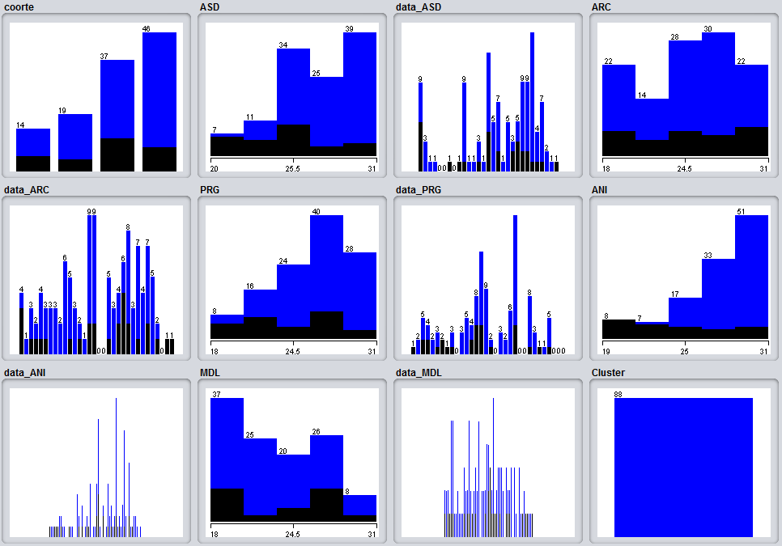
CLUSTER ANALYSIS: ESAMI DEL PRIMO ANNO
Non è stato possibile creare più di un cluster con DBSCAN, indipendentemente dalle impostazioni fornite all’algoritmo. Nella seguente visualizzazione postprocessata si può notare che le istanze considerate rumore non appartengono a una particolare categoria di risultati: dati i diversi risultati ottenuti con K-MEANS, si può dire che DBSCAN non è adatto a questi dati.

Slide 70
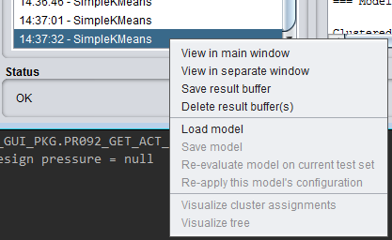
CLUSTER ANALYSIS: TUTTO IL DATASET
PROBLEMI RISCONTRATI NEL CLUSTERING DELL’INTERO DATASET
Dato l’elevato numero di attributi di questo insieme di dati, sono stati riscontrati vari intoppi nel tentare una cluster analysis completa:
Impossibilità di salvare i risultati di K-MEANS: questo ha impedito di effettuare un adeguato postprocessing necessario per comprendere il clustering generato.
Impossibilità di lanciare DBSCAN: questo problema non è stato poi così importante, in quanto DBSCAN non avrebbe probabilmente funzionato al meglio con dei dati con tutte queste dimensioni.

Slide 71
CLUSTER ANALYSIS: TUTTO IL DATASET
Clustering gerarchico: 4 cluster, distanze fra cluster con il metodo MEAN
=== Model and evaluation on training set ===
Clustered Instances
0 13 ( 6%)
1 103 ( 49%)
2 72 ( 34%)
3 24 ( 11%)
Class attribute: coorte
Classes to Clusters:
0 1 2 3 <-- assigned to cluster
12 9 3 6 | 2010
0 10 11 17 | 2011
0 11 47 1 | 2012
1 73 11 0 | 2013
Cluster 0 <-- 2010
Cluster 1 <-- 2013
Cluster 2 <-- 2012
Cluster 3 <-- 2011
Incorrectly clustered instances : 63.0 29.717 %

Slide 72
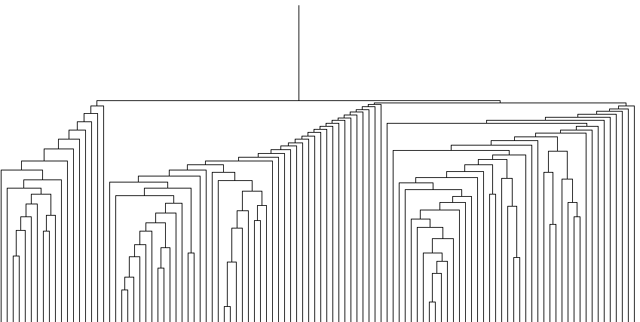
CLUSTER ANALYSIS: TUTTO IL DATASET
Clustering gerarchico: 4 cluster, distanze fra cluster con il metodo MEAN
2011
2010
2013
2012

Slide 73
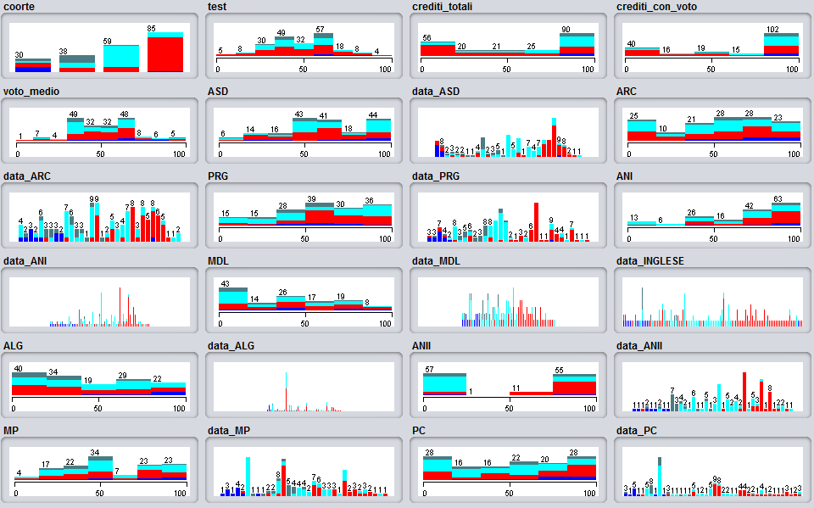
CLUSTER ANALYSIS: TUTTO IL DATASET
Clustering gerarchico: 4 cluster, distanze fra cluster con il metodo MEAN

Slide 74
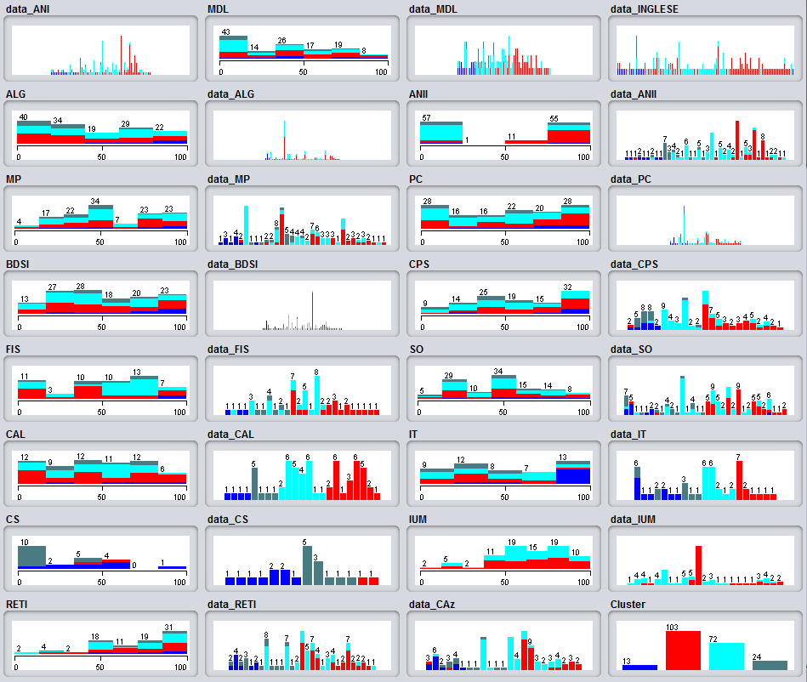
CLUSTER ANALYSIS: TUTTO IL DATASET
Clustering gerarchico: 4 cluster, distanze fra cluster con il metodo MEAN

Slide 75
CONCLUSIONI
CONCLUSIONI
Alla luce dei risultati della cluster analysis, cosa si è scoperto?
In un caso è stato possibile ricondurre i cluster generati alle coorti di immatricolazione, ma solo grazie agli attributi di date.
L’algoritmo migliore per fare questo si è rivelato essere quello agglomerativo.
Nella divisione fra studenti performanti e meno performanti, l’attributo più incisivo è il numero di crediti ottenuti.

Slide 76
CONCLUSIONI
CONCLUSIONI
Alla luce dei risultati della cluster analysis, cosa si è scoperto?
Gli studenti hanno avuto una forte tendenza a trascurare gli esami difficili continuando ad acquisire crediti.
(ma questo lo si è notato in fase di data understanding)
Quest’ultimo punto è forse l’aspetto più interessante che si è notato in tutta questa analisi: quel comportamento non è in generale una buona pratica, si potrebbe pensare di scoraggiarla ulteriormente, magari irrigidendo ed ampliando l’albero delle propedeuticità.

